Slide 1
工作汇报
汇报人：徐伟 汇报日期：2025年8月25日

Slide 2
目录
临边观测&反演观测配置1
临边观测&反演观测配置2
临边观测&反演观测配置3
临边观测&反演观测配置4
临边观测&反演观测配置5
临边观测&反演观测配置6

Slide 3
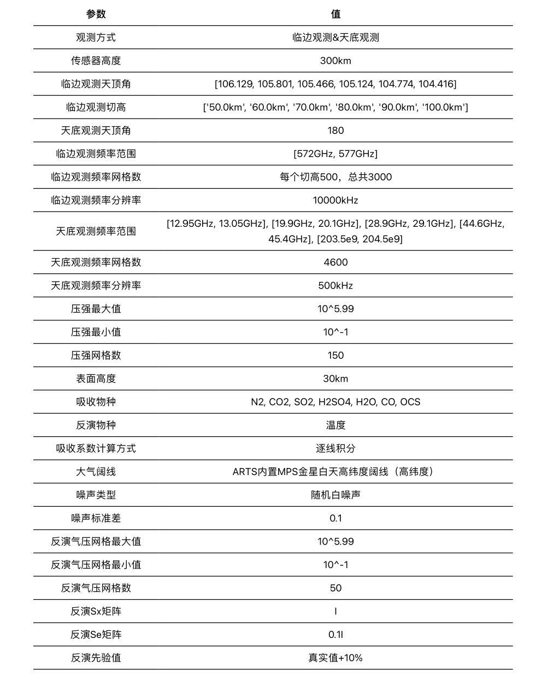
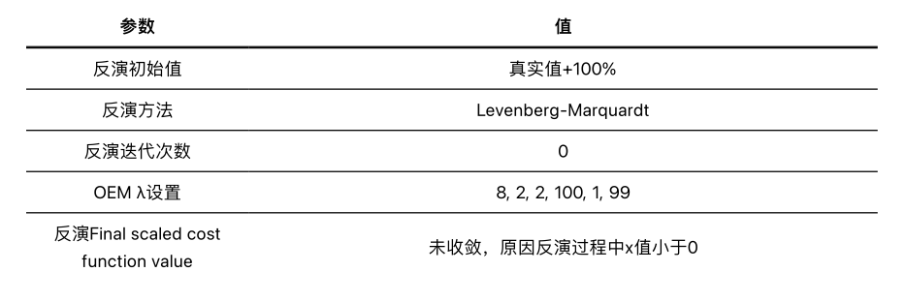
临边观测&反演观测配置1
反演过程中温度出现负值，因此报错，反演未能收敛

Slide 4
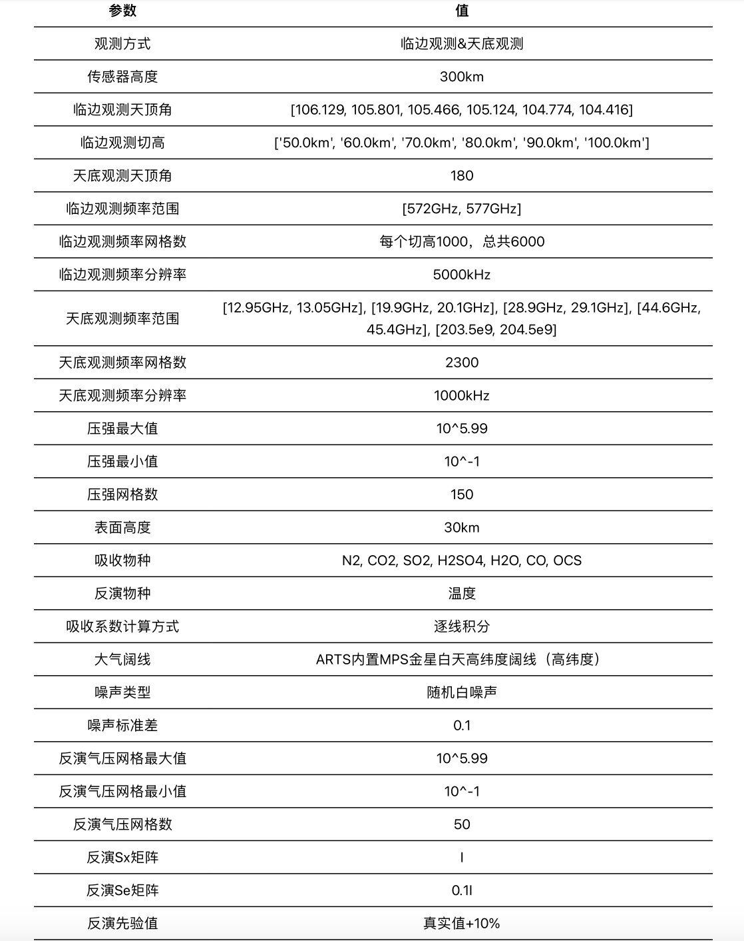
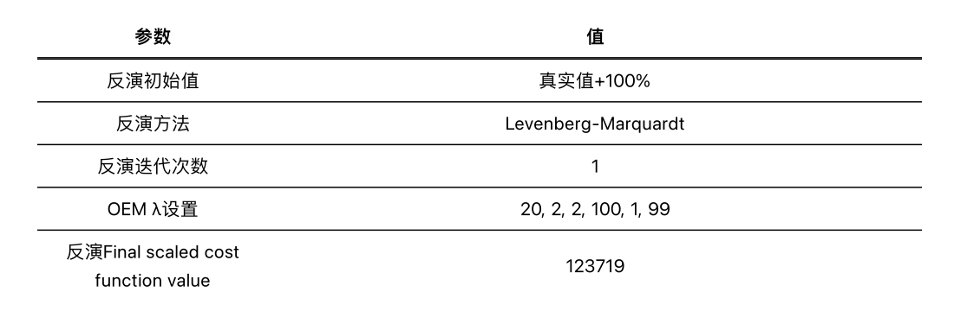
临边观测&反演观测配置2

Slide 5
临边观测&反演观测配置2

Slide 6
临边观测&反演观测配置2

Slide 7
临边观测&反演观测配置2

Slide 8
临边观测&反演观测配置2

Slide 9
临边观测&反演观测配置2

Slide 10
临边观测&反演观测配置2

Slide 11
临边观测&反演观测配置2

Slide 12
临边观测&反演观测配置2

Slide 13
临边观测&反演观测配置2

Slide 14
临边观测&反演观测配置2

Slide 15
临边观测&反演观测配置2

Slide 16
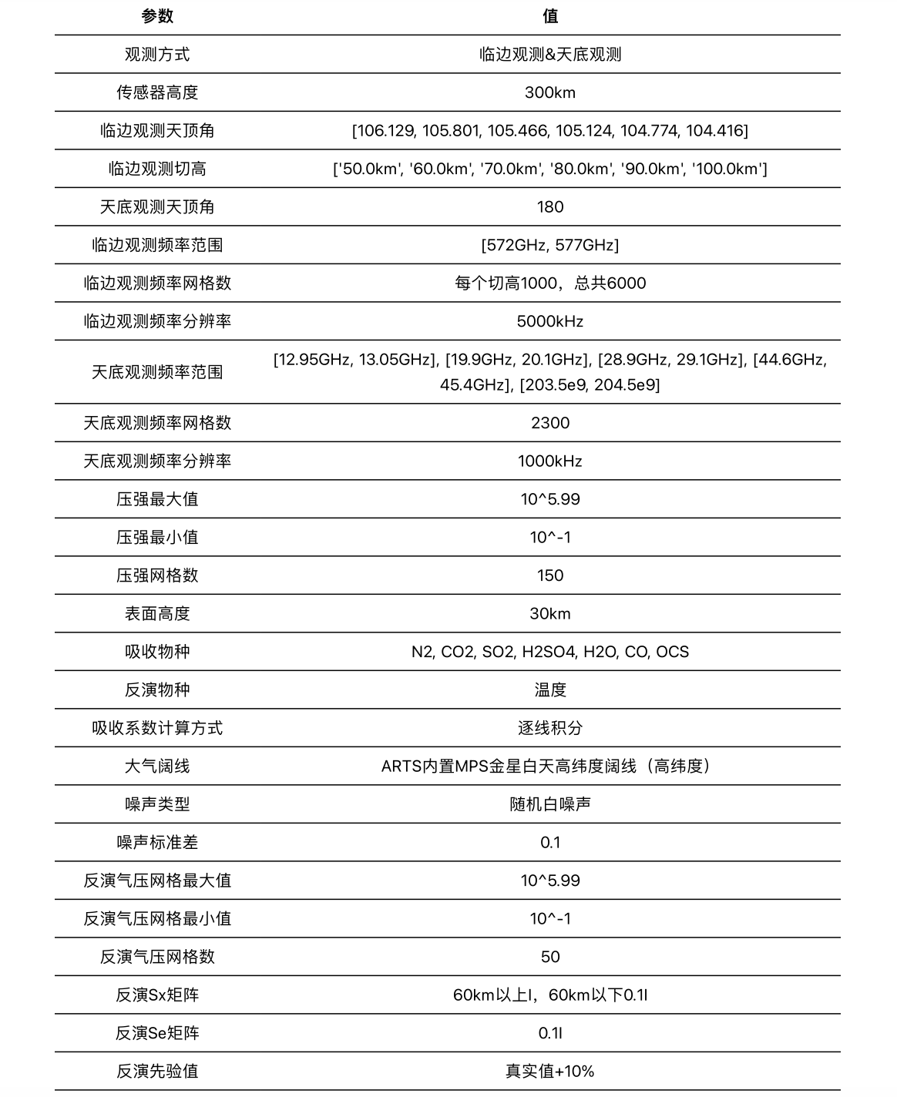
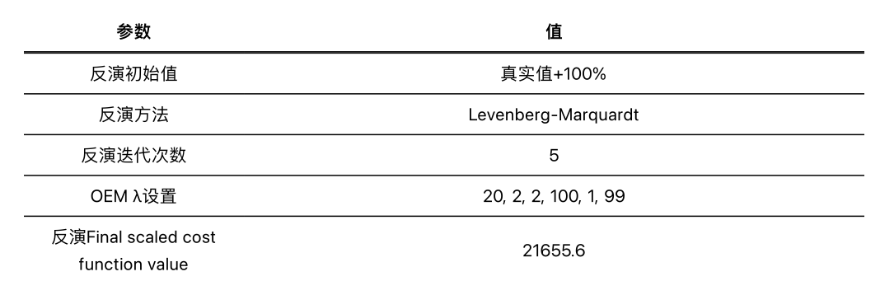
临边观测&反演观测配置3

Slide 17
临边观测&反演观测配置3

Slide 18
临边观测&反演观测配置3

Slide 19
临边观测&反演观测配置3

Slide 20
临边观测&反演观测配置3

Slide 21
临边观测&反演观测配置3

Slide 22
临边观测&反演观测配置3

Slide 23
临边观测&反演观测配置3

Slide 24
临边观测&反演观测配置3

Slide 25
临边观测&反演观测配置3

Slide 26
临边观测&反演观测配置3

Slide 27
临边观测&反演观测配置3

Slide 28
临边观测&反演观测配置4

Slide 29
临边观测&反演观测配置4

Slide 30
临边观测&反演观测配置4

Slide 31
临边观测&反演观测配置4

Slide 32
临边观测&反演观测配置4

Slide 33
临边观测&反演观测配置4

Slide 34
临边观测&反演观测配置4

Slide 35
临边观测&反演观测配置4

Slide 36
临边观测&反演观测配置4

Slide 37
临边观测&反演观测配置4

Slide 38
临边观测&反演观测配置4

Slide 39
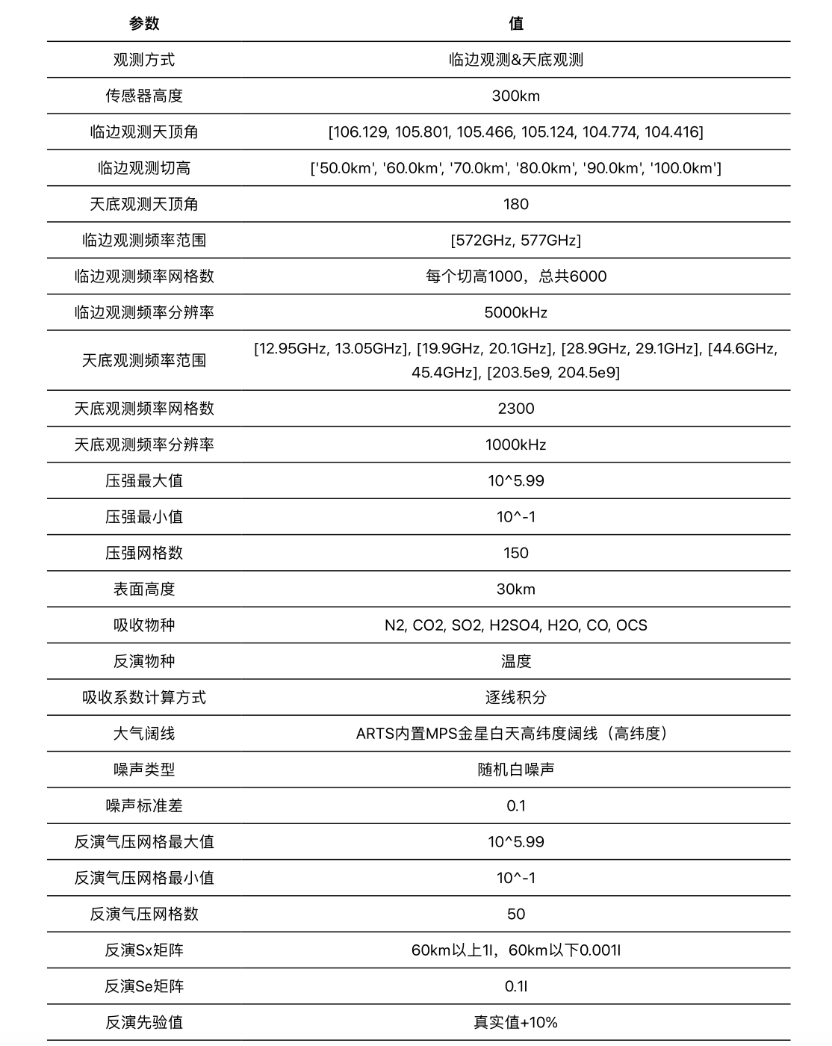
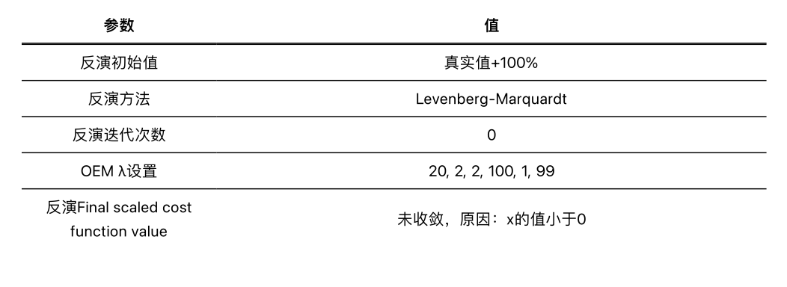
临边观测&反演观测配置5

Slide 40
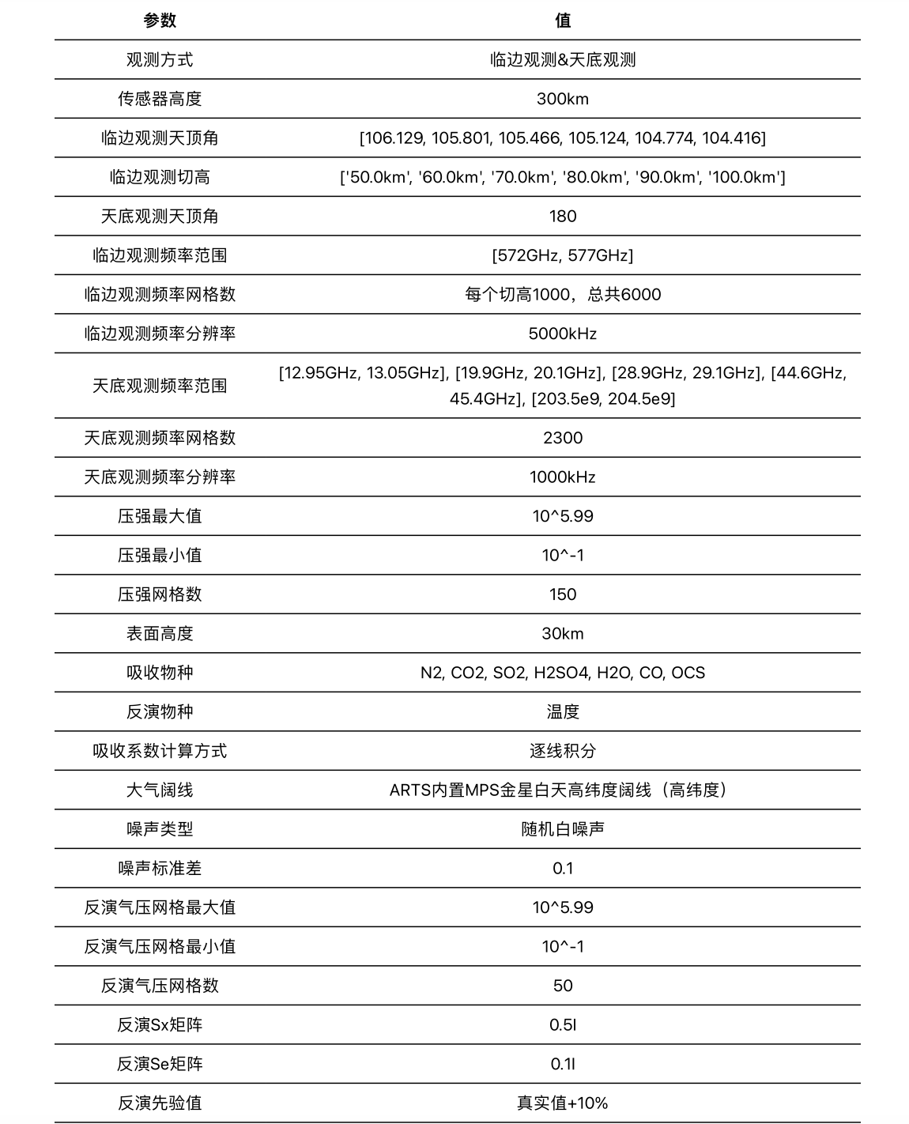
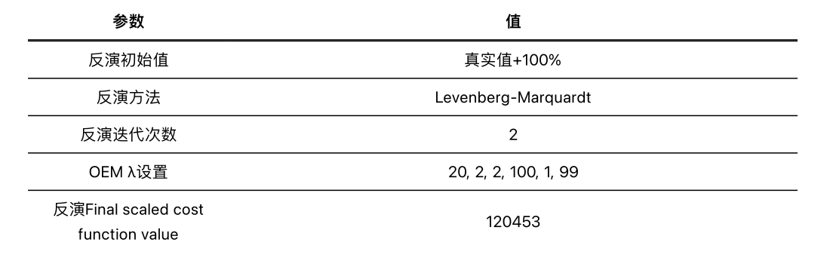
临边观测&反演观测配置6

Slide 41
临边观测&反演观测配置6

Slide 42
临边观测&反演观测配置6

Slide 43
临边观测&反演观测配置6

Slide 44
临边观测&反演观测配置6

Slide 45
临边观测&反演观测配置6

Slide 46
临边观测&反演观测配置6

Slide 47
临边观测&反演观测配置6

Slide 48
临边观测&反演观测配置6

Slide 49
临边观测&反演观测配置6

Slide 50
临边观测&反演观测配置6

Slide 51
临边观测&反演观测配置6

